Slide 1
ENDOMETRİUM KANSERİ
17240169- MERVE ÇOLAK
17240211- GÜLŞEN KÖSEM

Slide 2
Rahim (Endometrium) Kanseri Nedir?
Kadınlarda en sık görülen kanserlerden biri olan rahim kanseri, birden fazla isimle biliniyor. Bunlar; endometrium kanseri, uterus kanseri, endometrial kanser. Rahim (uterus) kanseri, rahmin içini döşeyen tabakanın hücrelerinden kaynaklanıyor.
Sağlıklı hücreler, vücudun normal fonksiyon görmesi için belli bir düzende büyüyor, bölünüyor ve ölüyorlar. Ancak bazen hücreler değişiklere uğruyor ve büyümesi kontrol dışına çıkabiliyor. Bu hücreler yeni hücre gerekmediği halde bile bölünmeye devam ediyorlar.

Slide 3
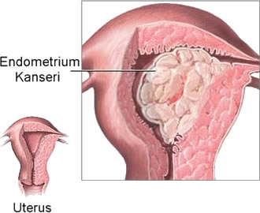

Slide 4
Bu anormal bölünme komşu dokuları istila ederek tahrip etmeye başlıyor. Bu hücreler vücudun diğer bölgelerine yayılıp yolculuğunu sürdürüyorlar. İşte rahim kanserlerinde, buna benzer bir gelişim söz konusu. Kanser hücreleri uterusun içini döşeyen tabakada gelişiyor.
Sonrasında vücudun diğer organlarına doğru yolculuğa başlıyorlar. Bu kanser hücrelerinin neden geliştikleri tam olarak bilinmiyor. Ancak östrojen hormonunun rahim kanseri gelişiminde rol oynadığı düşünülüyor. Ayrıca rahim hücrelerinde kanser geliştiren gen değişikleri üzerinde de araştırmaların devam ettiği biliniyor.

Slide 5
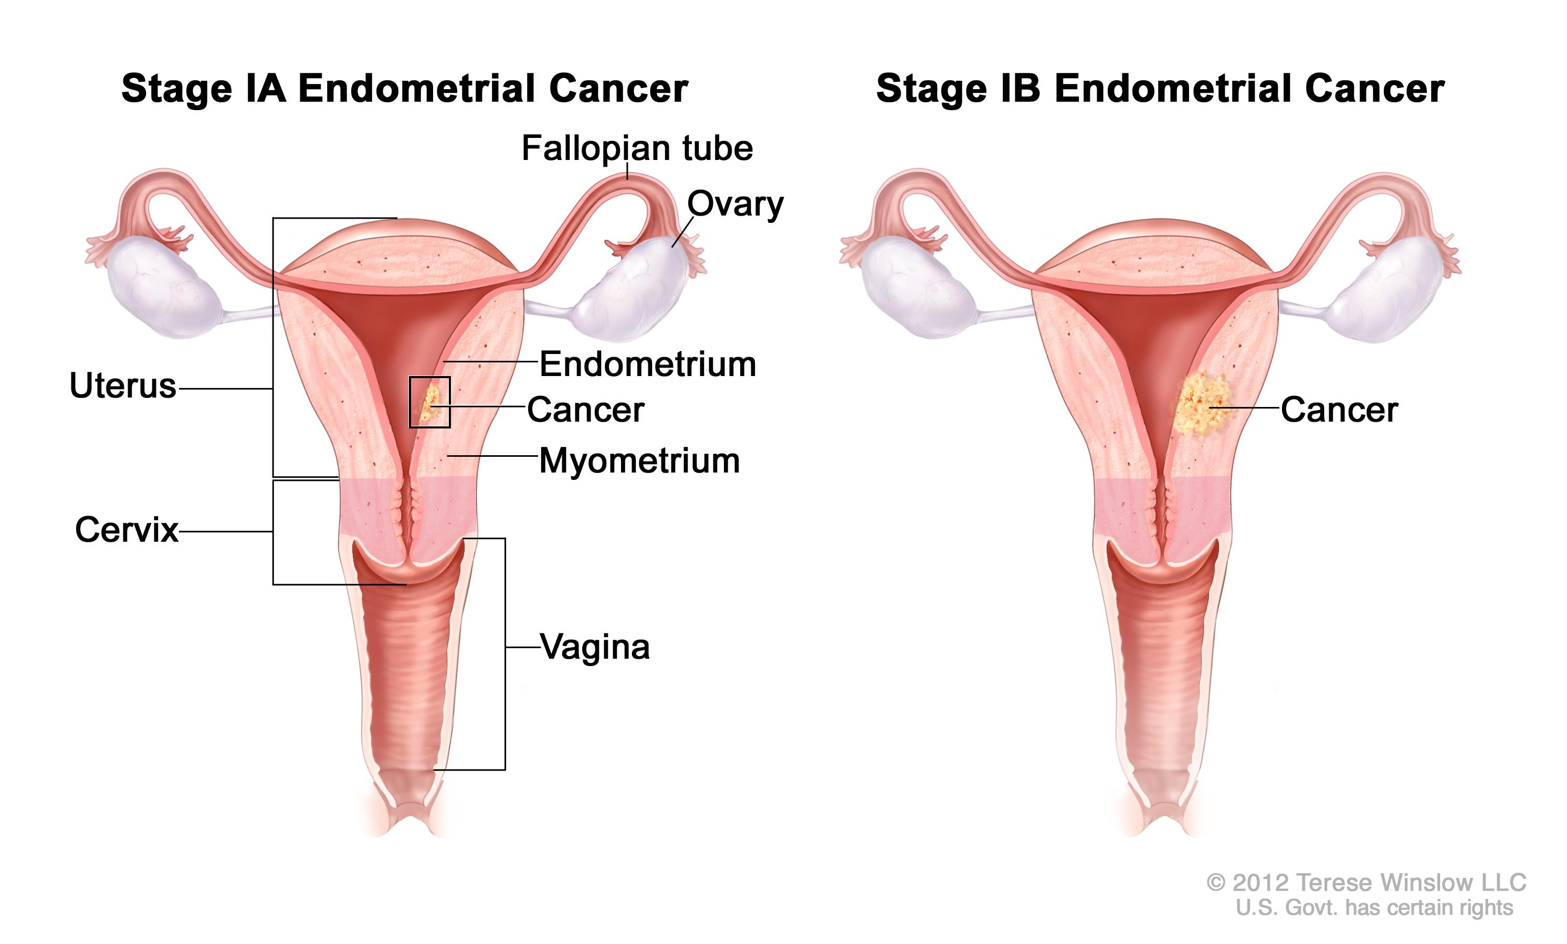

Slide 6
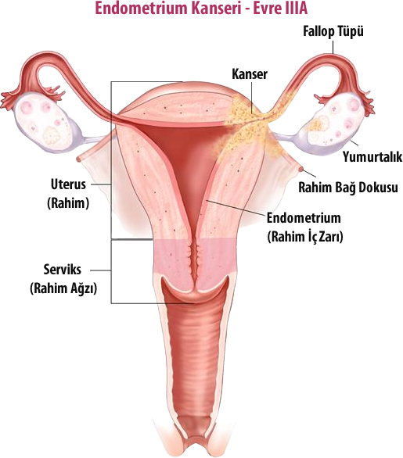

Slide 7
Rahim (Endometrium) Kanseri Belirtileri Nelerdir?
Endometrium kanserlerinin çoğu adetlerin kesildiği dönemde postmenopozal (menopoz sonrası) kadınlarda ortaya çıkıyor. Endometrium kanserinde menopoz sonrası görülen herhangi bir kanama, adet gören kadınlarda adet arasında kanama veya adet süresinin uzaması, anormal kanlı olmayan bir akıntı, pelvik ağrı, cinsel ilişki sırasında ağrı, kilo kaybı gibi bulgu ve belirtiler görülebiliyor.
Yumurtalıklardan (over) iki ana hormon salgılanıyor; Östrojen ve Progesteron. Bu iki hormon arasındaki denge, adet kanaması (menstrüel period) sırasında değişiyor. Siklusun erken döneminden itibaren endometrium (rahim içini döşeyen tabaka) kalınlaşıyor, eğer gebelik oluşmazsa kalınlaşan endometrium dökülüyor. Bu iki hormon arasındaki denge, endometriumun büyümesini stimüle eden (uyaran) östrojen lehine dönerse kadında endometrium kanserinin gelişme riski artıyor.

Slide 9
Rahim (Endometrium) Kanseri Risk Faktörleri
Östrojen düzeyini artıran faktörler;
Menstrüasyon görülen sürenin uzun olması: Eğer menstrüasyon erken yaşta başlar (12 yaşından önce) veya menopoz geç yaşta olursa endometrim kanseri riski artıyor. Kadın ne kadar çok period yaşarsa, endometrium o kadar fazla östrojene maruz kalıyor.
Hiç gebe kalmamış olmak: Kesin olmamakla birlikte gebelik, endometrium kanseri riskini azaltıyor gibi gözüküyor. Gebelikte daha fazla östrojen salınıyor ancak daha fazla da progesteron salgılanıyor. Artmış progesteron üretimi artmış östrojenin etkisini kompanse edebiliyor.
Ovülasyon düzensizliği: Ovülasyon aylık olarak yumurtanın overden atılması demektir. Bu döngü östrojen tarafından düzenleniyor. Düzensiz ovülasyon veya ovulasyonun hiç olmaması, östrojene maruziyeti artırıyor. Ovülasyon düzensizliklerinin nedenleri arasında; obezite ve polikistik over sendromu (PCOS) sayılabilir. Obezite ve PCOS tedavisinde, aylık ovülasyon ve menstrüasyon tekrar düzenleniyor. Böylece, endometrium kanseri riskinin azaltılmasına çalışılıyor.

Slide 11
Obezite: Östrojen kaynağı, sadece overler değildir. Yağ dokusu da östrojen salgılıyor. Obezitede vücuttaki östrojen düzeyi artıyor ve dolayısıyla kadınları endometrium kanseri için riskli gruba sokuyor. Obez kadınlarda endometrium kanseri riski 3 kat artıyor. Ancak zayıf kadınlarda da kanser görülebiliyor.
Yağlı diyet: Bu tip diyet alışkanlığı, obeziteye yol açtığından endometrium kanseri riskini artırabilir veya yağlı besinler doğrudan östrojen metabolizmasını etkileyerek yine aynı sonuca yol açabilir.
Diyabet: Endometrium kanserine diyabetli kadınlarda daha sık rastlanıyor, çünkü obezite ile diyabet sıklıkla birlikte görülüyor. Ancak diyabetli olan zayıf kadınlarda da kanser riski yüksektir.

Slide 12
Östrojen replasman tedavisi: Östrojen endometrium büyümesini stimüle eder ve menopoz sonrası sadece östrojen tedavisi verilmesi kanser riskini artırır. Progesteron hormonu ile birlikte östrojenin kombine olarak verilmesi endometriumun incelmesine, dökülmesine ve endometrium kanseri riskinin azalmasına yol açar.
Over tümörleri: Overin bazı tümörleri östrojen kaynağıdır ve östrojen düzeyini arttırmaktadır.
İleri yaş: Endometrium kanserlerinin büyük bir kısmı 55 yaşından sonra görülüyor.
Meme veya over kanseri hikâyesi olması.

Slide 13
Rahim (Endometrium) Kanseri Tanı Yöntemleri
Öncelikle hastanın hikâyesi alınıyor ve fizik/pelvik muayenesi yapılıyor ve transvajinal USG uygulanıyor. Burada endometrium kalınlığı ve yapısı değerlendiriliyor. Daha sonra kesin tanı için yapılması gereken biyopsi; endometrial biyopsi şeklinde, anestezi gerektirmeden, ofis şartlarında yapılabiliyor.
Eğer yeterli doku alınamadıysa dilatasyon ve küretaj uygulanıyor. Ancak bu müdahale için ameliyathane şartları gerekebiliyor. Bu yöntemde; bütün endometrial tabakadan kazınarak örnek alınıyor ve patolojik incelemeye gönderiliyor.
Kesin tanı, bu dokuların mikroskop altında incelenmesi sonrası konuyor. Kanser tanısı konan hastaların yönlendirildiği uzman, jinekolojik onkolog oluyor. Daha sonra gerekirse, hastalığın yayılımının değerlendirilmesi için ileri tetkikler istenebiliyor.
(X-ray, CT, kan tetkikleri). Sonraki aşama; hastalığın evrelendirilmesidir. Evrelendirme, hastalığın cerrahi tedavisi ile birlikte yapılıyor.

Slide 14
Rahim (Endometrium) Kanseri Tedavi Yöntemleri
Cerrahi Tedavi
En sık kullanılan tedavi metodudur. Uygulanan cerrahi tedavide; uterus, overler ve tüpler çıkartılıyor. Ayrıca bölgesel lenf nodlarının çıkartılması ve çevre dokulardan örneklerin alınması gerekiyor.
Hastanın ilk cerrahisi, en önemli olan tedavisi olarak kabul ediliyor ve mutlaka bir jinekolog onkolog tarafından yapılması öneriliyor. Ancak hastalığın yaygınlığına göre cerrahi tedavi bazen yeterli olmadığından ek tedavilere ihtiyaç duyulabiliyor.
Radyoterapi
Eğer cerrahi sonrası eldeki bulgular kanserin tekrarlama riskini gösteriyorsa histerektomi (rahmin alınması) sonrası radyasyon tedavisi veriliyor.

Slide 15
Hormon Tedavisi
Eğer kanser vücudun diğer bölümlerine yayılmış ise tümörün büyümesini durdurmak için yüksek dozlarda progesteron, verilebiliyor.
Kemoterapi
Kemoterapi kanser hücrelerini öldürmek için yapılan ilaç tedavisidir. Bu ilaçlar genellikle kombinasyonlar halinde kullanılıyor. Eğer kanser ileri evrelere ulaşmış ve başka organlara yayılmış ise kemoterapi, kan yoluyla bu bölgelerdeki kanser hücrelerine ulaşıp bunları öldürmesi için veriliyor.
Tedavi sonrası hastalar düzenli aralıklarla takip ediliyor ve bu takipler sırasında; fizik muayene, pelvik muayene, AC grafisi ve laboratuvar testleri yapılıyor.

Slide 16
Rahim (Endometrium) Kanserinden Korunma Yolları
Sigara ve alkol gibi kanser yapıcı maddelerden uzak durmak,
Doğum kontrol ilaçlarının kullanımı kanseri riskini azaltmaya yardımcı olmaktadır,
Cinsel ilişki sırasında prezervatif koruyucu önlemler arasında ilk sıralarda yer almaktadır.
Düzenli smear testi yaptırmak,
HPV aşısı yaptırmak.

Slide 17
Sorular
1- Aşağıdakilerden hangisi endometriyum kanseri risk faktörlerinden değildir?
A)Mensturasyon süresinin kısa olması*
B)Hiç gebe kalmamış olmak
C)Ovulasyon düzensizliği
D)Obezite
E)İleri yaş

Slide 18
2- Aşağıdakilerden hangisi endometriyum kanserinin isimlerinden biridir?
A)Endometrial akar
B)Endometrial iskemi
C)Uterus kanseri*
D)Rahim ağzı kanseri
E)Rahim iskemi

Slide 19
3- Aşağıdakilerden hangisi endometriyum kanseri belirtilerinden biri değildir?
A) Adet arası kanama
B) Adet süresinde uzama
C) Pelvik ağrı
D) Kilo artışı*
E) Cinsel ilişki sırasında ağrı

Slide 20
4- Aşağıdakilerden hangisi endometriyum kanserinde en sık kullanılan tedavi yöntemidir?
A)Cerrahi yöntem*
B)Radyoterapi
C)Kemoterapi
D)Hormon tedavisi
E) Tokolitik tedavi

Slide 21
5- Aşağıdakilerden hangisi endometriyum kanseri korunma yollarından biri değildir?
A)Smear testi yaptırmak
B)HPV aşısı yaptırmak
C)Doğum kontrol ilaçları kullanmak
D) Sigara, alkol*
E) Cinsel ilişki sırasında korunmak

